Slide 1


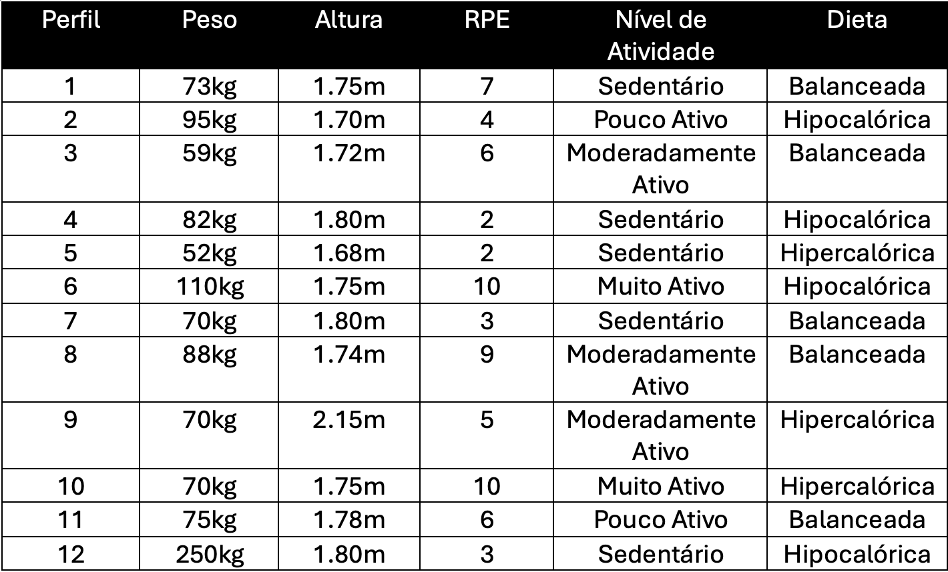
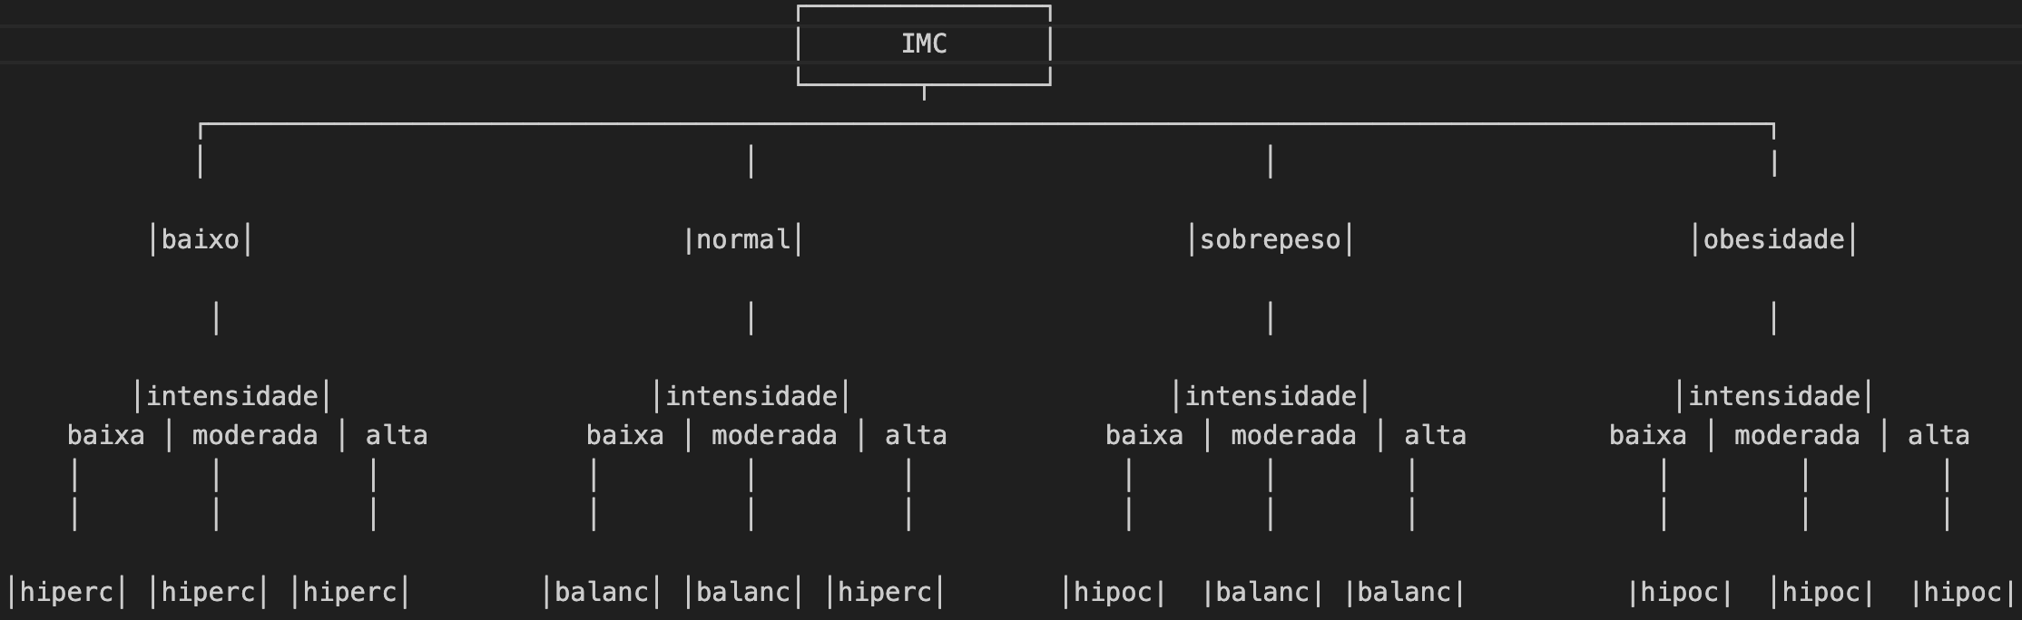

TITULO DO TRABALHO
Edson Costa; Anderson Barreto; Felipe Hora; Gabriel Oliveira; Jorge Dantas; Adailton Cerqueira.
Universidade Salvador – Salvador – BA – Brasil
INTRODUÇÃO
A presente aplicação web foi desenvolvida com o objetivo de recomendar dietas personalizadas de forma prática, acessível e alinhada às necessidades individuais de cada usuário.
O sistema utiliza informações básicas fornecidas pelo usuário para calcular indicadores essenciais, como o Índice de Massa Corporal (IMC) e a Taxa Metabólica Basal (TMB), que servem de base para definir tanto o tipo de dieta adequado (hipocalórica, balanceada ou hipercalórica) quanto a meta calórica diária necessária para cada perfil.
Além disso, o projeto busca demonstrar, na prática, como diferentes técnicas de Inteligência Artificial podem atuar em conjunto para apoiar decisões nutricionais.
Após determinar o tipo de dieta, a aplicação seleciona um cardápio correspondente em seu banco de dados estruturado e realiza um ajuste proporcional das quantidades e calorias, garantindo recomendações coerentes, equilibradas e adaptadas a cada pessoa.
MÉTODOS
Para lidar com informações subjetivas, como o nível de atividade física e escala de esforço percebido (RPE), o projeto utiliza lógica fuzzy, uma técnica capaz de trabalhar com valores intermediários entre “baixo” e “alto”. Diferente de classificações rígidas, o fuzzy interpreta graduações e produz um valor contínuo de intensidade, gerando uma representação mais fiel do comportamento real do usuário.
Após esse processamento, o sistema utiliza um sistema especialista, composto por regras nutricionais que relacionam categorias de IMC e intensidade ao tipo de dieta recomendado. Esse conjunto de regras funciona como o conhecimento estruturado de um profissional, permitindo que o sistema tome decisões claras, explicáveis e consistentes a partir das informações tratadas.
Por fim, para garantir estabilidade mesmo quando a saída fuzzy fica próxima dos limites entre categorias, o projeto incorpora um mecanismo de busca em largura (BFS). A BFS navega pelo grafo das combinações possíveis e identifica automaticamente a opção mais próxima e coerente quando a combinação exata não está disponível. Esse processo evita falhas e assegura que o sistema sempre retorne uma recomendação válida, mantendo a suavidade e a lógica da decisão (Figura1).
RESULTADOS
O sistema apresentou respostas coerentes para diferentes perfis de usuário e manteve estabilidade mesmo com variações os dados de entrada. O fuzzy evitou mudanças bruscas no tipo de dieta quando o esforço informado variava entre níveis próximos, o que tornou as recomendações mais suaves e realistas. O mecanismo de regras mostrou-se eficiente em classificar corretamente os perfis nutricionais.
Resultados dos testes realizados
Em todos os testes, o sistema ajustou corretamente as calorias totais e as quantidades dos alimentos com base na meta calórica diária calculada, demonstrando funcionamento estável, ausência de falhas e boa adaptação às diferenças individuais.
Figura 1 – Exemplo figura
CONCLUSÃO
O desenvolvimento deste sistema permitiu demonstrar como diferentes técnicas de Inteligência Artificial podem ser integradas para resolver um problema real de forma organizada e acessível. Mais do que simplesmente gerar um cardápio, o projeto mostrou que é possível transformar dados simples fornecidos pelo usuário em recomendações estruturadas, combinando precisão, adaptabilidade e coerência lógica.
Além de cumprir seu objetivo principal, a aplicação evidenciou o potencial das técnicas utilizadas para serem ampliadas em outras áreas da saúde e bem-estar. Assim, o projeto não apenas cumpriu sua função prática, mas também serviu como uma experiência sólida de integração de conceitos de IA, abrindo caminho para aprimoramentos futuros e aplicações mais completas.
REFERÊNCIAS BIBLIOGRÁFICAS
1. https://www.cos.ufrj.br/~mario/logica/logicaFuzzy.pdf
2. https://professor.luzerna.ifc.edu.br/ricardo-kerschbaumer/wp-content/uploads/sites/43/2018/02/3-Sistemas-Especialistas.pdf
3. https://www.ime.usp.br/~pf/algoritmos_para_grafos/aulas/bfs.html

